Slide 1
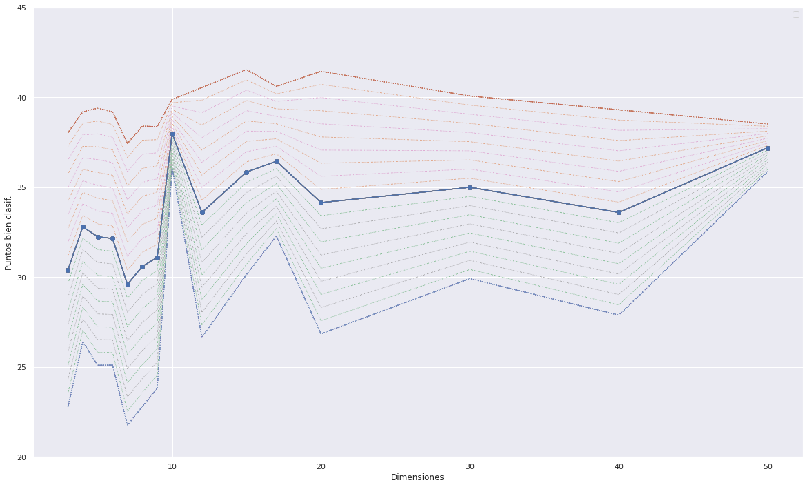
¿De donde venimos?
18/07/2022

Slide 2
Permutaciones de los elementos de la base de datos
5 variedades (guitarra-oboe-piano-trompeta-violín)
14 elementos por variedad.
Combinación 1: guitarra-oboe-piano-trompeta-violín
Combinación 2: guitarra-oboe-trompeta-piano-violín
Combinación 3: oboe-violín-guitarra-trompeta-piano
Anteriormente se utilizaba la combinación 1.

Slide 3
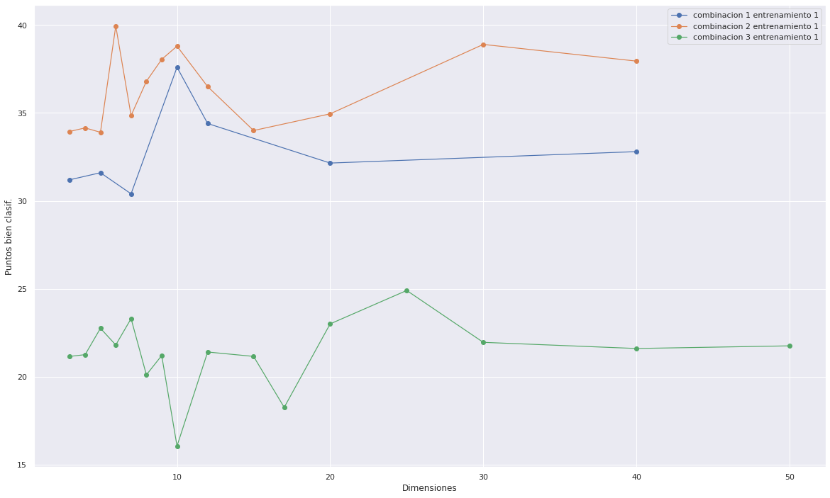

Slide 4
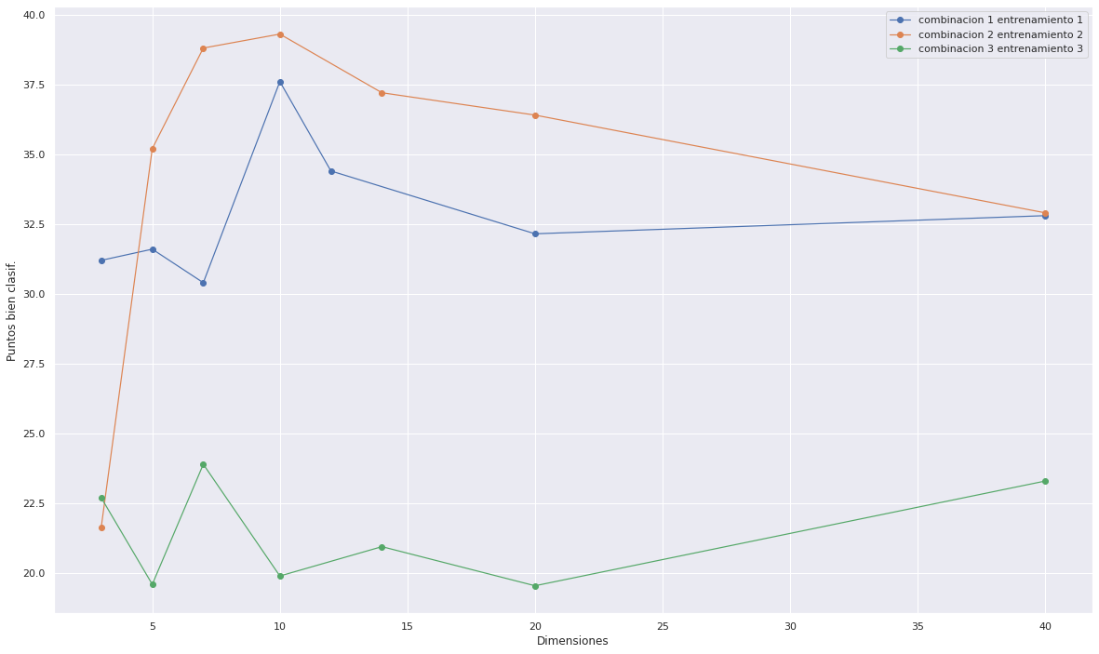

Slide 5
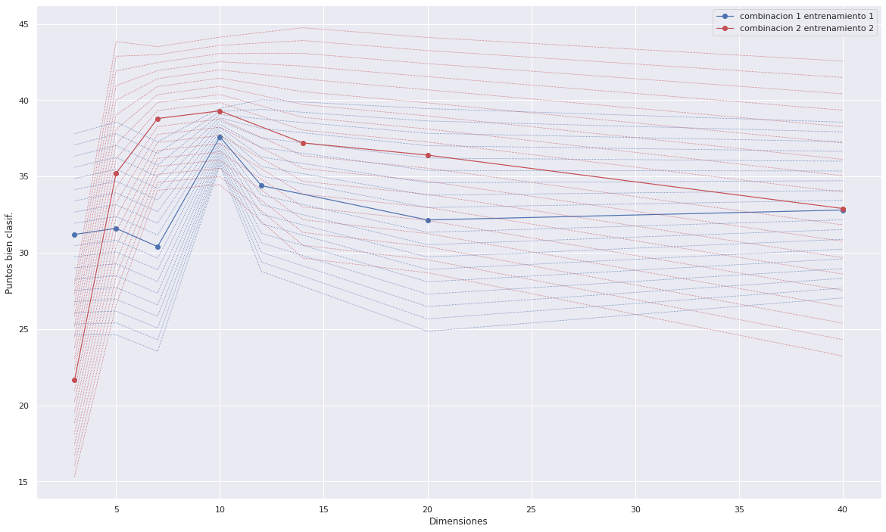

Slide 6
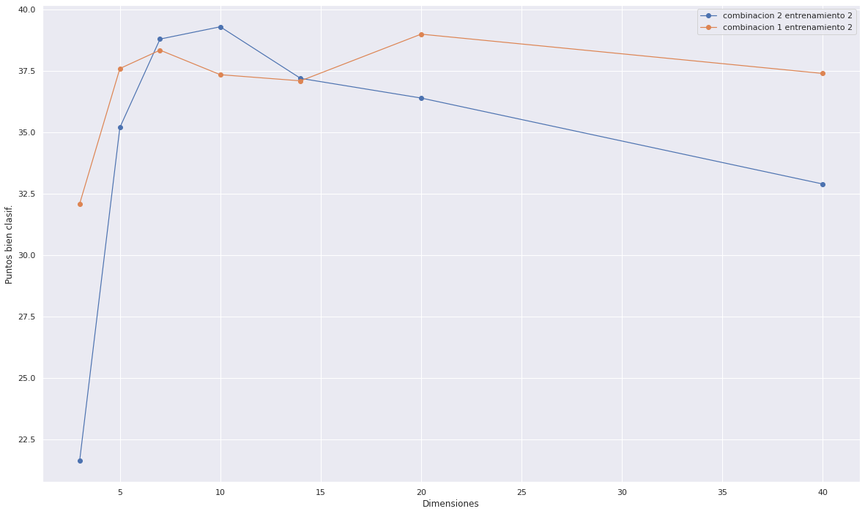

Slide 7
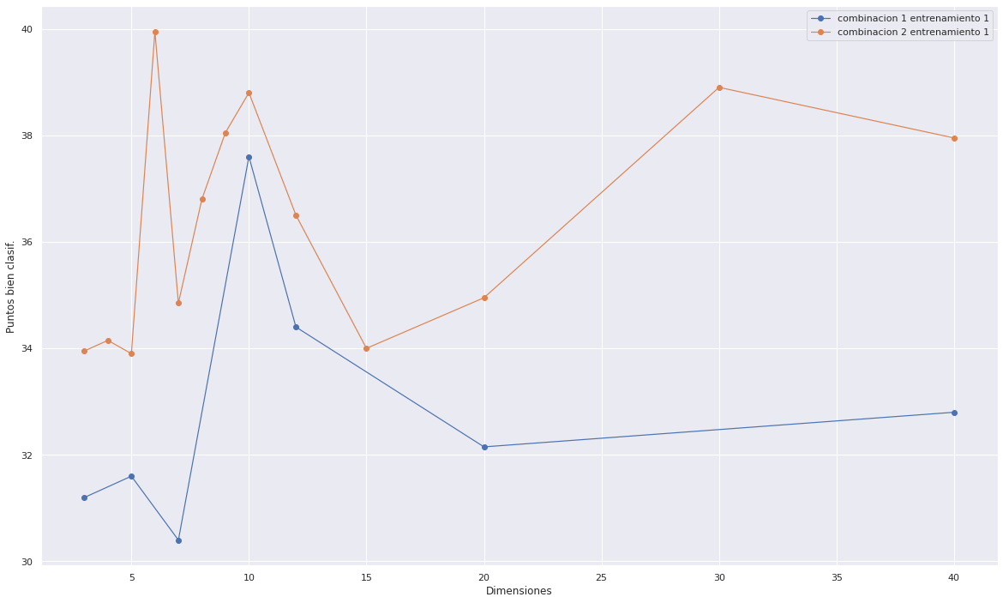

Slide 8
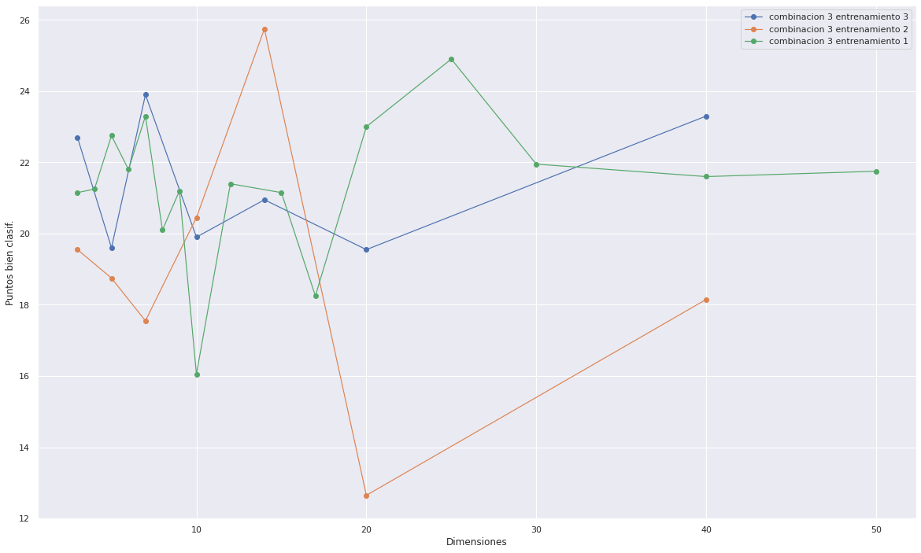
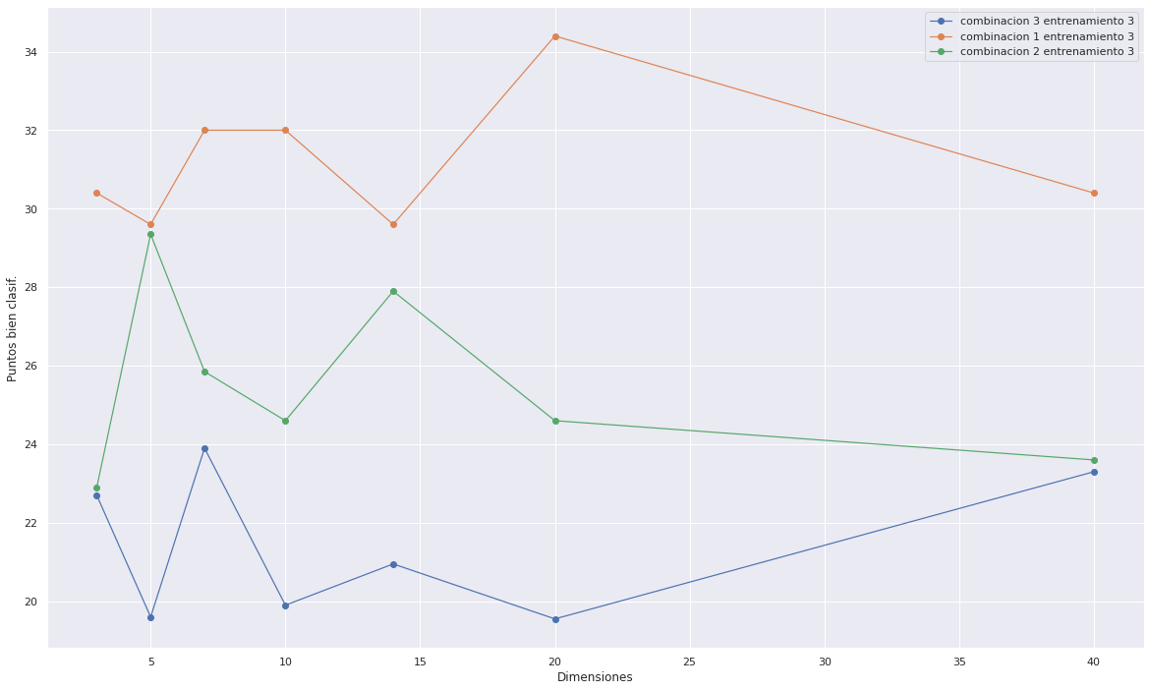
La combinación y el entrenamiento 3 son muy problemáticos
¿Violín muy similar a guitarra?

